Slide 1
Тема пять
Эмоциональный интеллект и воображение

Slide 2
Эмоциональный интеллект
Это способность человека осознавать, понимать и управлять собственными эмоциями, а также считывать, интерпретировать и влиять на чувства других людей. Высокий EQ помогает эффективно выстраивать социальные связи, решать конфликты, справляться со стрессом и принимать взвешенные решения, что критически важно для лидерства и успешной карьеры.

Slide 3
Пример
Начнем с примера

Slide 4
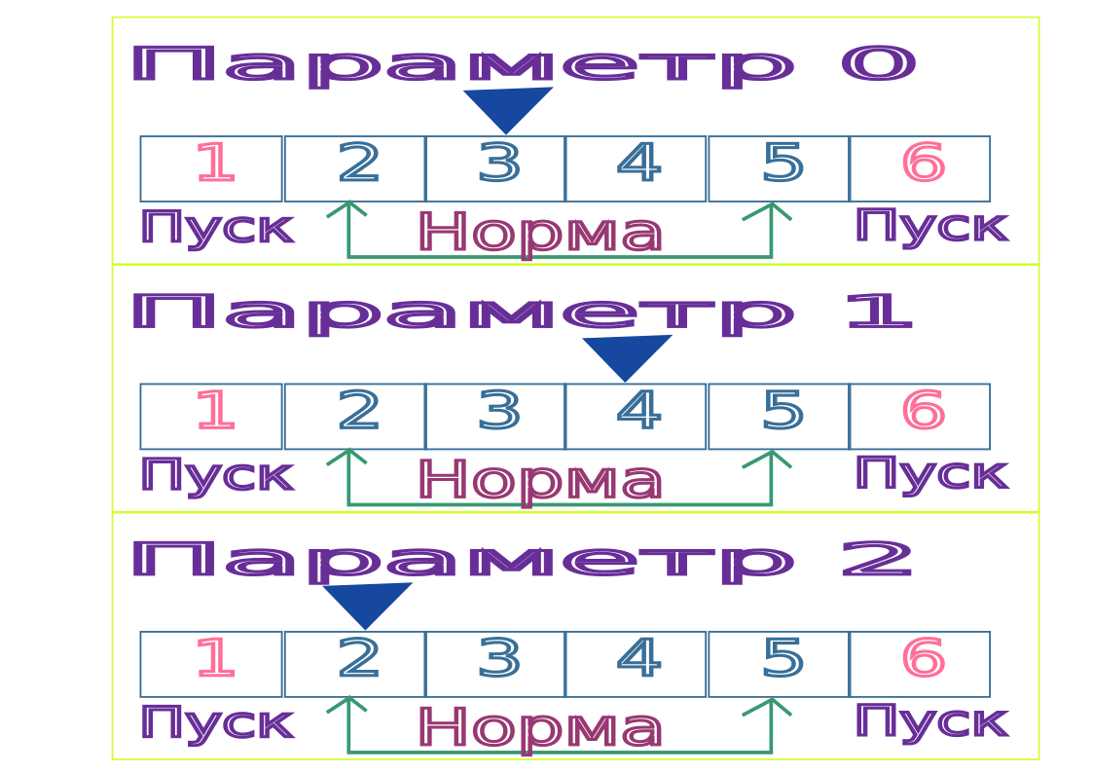
Сюрприз
Допустим, у нас есть мальчик восьми лет. Представим его как набор параметров (почему это можно сделать, подробно рассмотрено в части 3). Причем, в начальный момент времени все параметры в норме, и организм находится в покое.

Slide 5
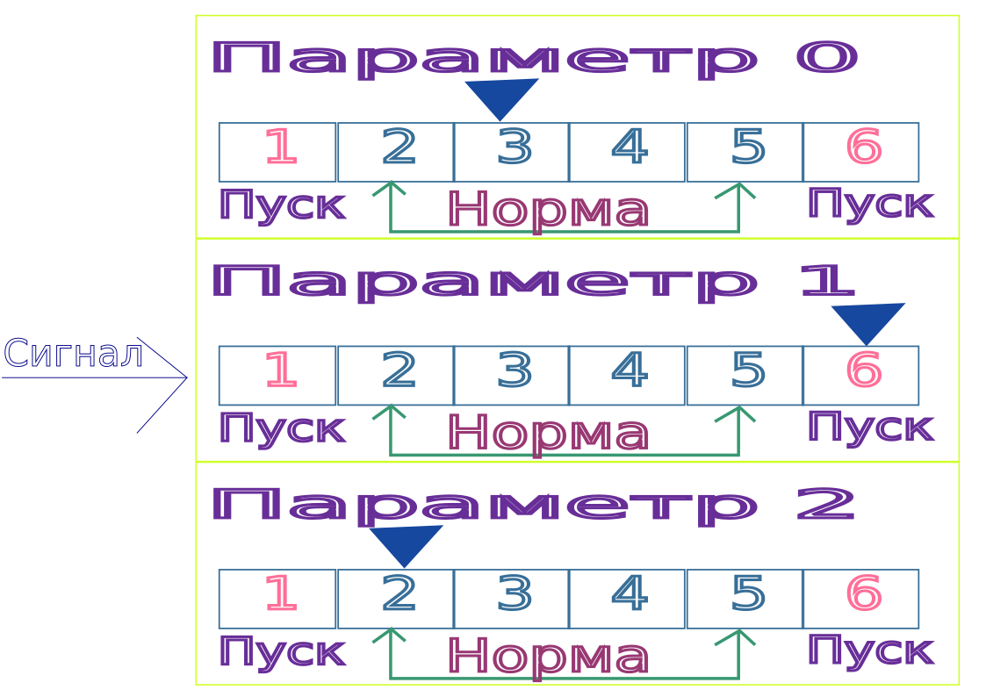
Сюрприз
Для простоты представим, что информация имеет носитель — что она течёт, как вода по трубам, что это материальный сигнал. И вот мама говорит мальчику: «Закрой глазки, сейчас будет сюрприз». Эта информация воздействует на его параметр «Интерес», что побуждает организм действовать.

Slide 6
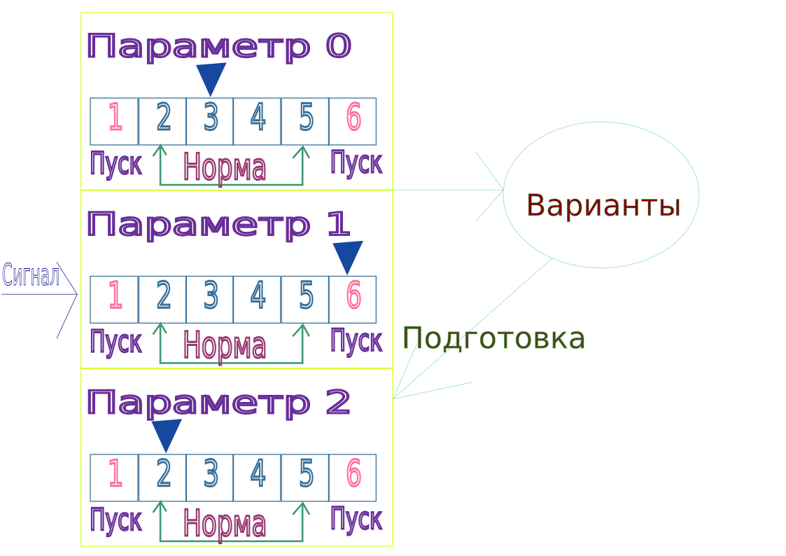
Сюрприз
Он закрывает глаза. Информация течёт по организму. Его мозг начинает перебирать варианты и готовить тело ко всем возможным исходам будущего: что же там будет?
Сценарий А (самый желанный, «высокая награда»): «Тортик!»
Подготовка: фоновая активация центров удовольствия и слюнных желёз.
Сценарий Б (вероятный, «средняя награда»): «Нет, наверное, игрушка?»
Подготовка: лёгкое возбуждение моторных зон (чтобы схватить игрушку) и зрительной коры (чтобы её рассмотреть).
Сценарий В (реалистичный, «стабильная награда»): «Конфеты!»
Подготовка: стандартный «сладкий» паттерн ожидания, умеренный выброс дофамина.

Slide 7
Сюрприз
Мозг всегда готовит организм ко всем возможным исходам будущего — это его основная задача. Этот механизм называется аллостаз (подробнее об этом в четвертой теме).

Slide 8
Сюрприз
Сбывается лучший сценарий — мама приносит торт! Цикл, связанный с эмоцией интереса, завершён. Показатели, взлетевшие в предвкушении, приходят в норму. Мальчик радостно ест торт, но это уже другой цикл, связанный с эмоцией радости.

Slide 9
Возникает вопрос: может ли то, что мозг предсказывает будущее и готовит нас к нему, помочь в изучении эмоционального интеллекта?

Slide 10
Конечно, да! Способность мозга прогнозировать события и готовить физиологические реакции — это и есть нейробиологическая основа для развития навыков EQ: осознания своих эмоций.

Slide 11
Общий механизм для развития эмоционального интеллекта
В примере с мальчиком в ответ на мамину новость о сюрпризе мозг начал готовить организм ко всем возможным вариантам одновременно, но с разной интенсивностью. Это был ответ на внешний стимул.

Slide 12
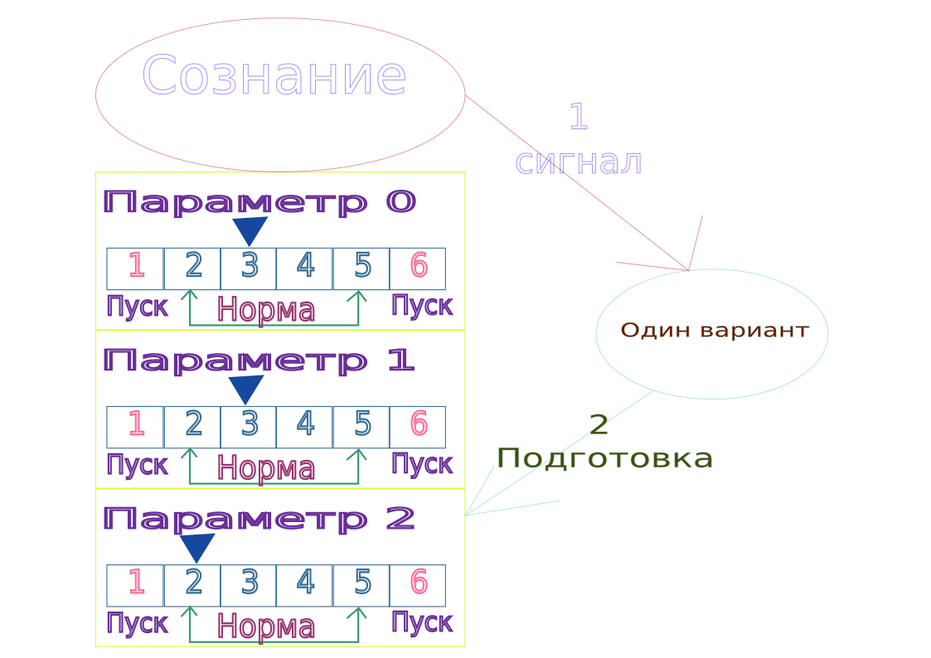
Общий механизм для развития эмоционального интеллекта
Точно так же мы можем сознательно взять и начать представлять любую ситуацию — неважно, выдуманную или из прошлого, — которая ассоциируется у нас с той или иной эмоцией. Для мозга это будет одним-единственным сценарием, поданным на вход, и он точно так же «накрутит» наши физиологические параметры так, что мы почувствуем нужную нам эмоцию. Эту вызванную эмоцию мы сможем изучить — а именно осознать и запомнить.

Slide 13
Как проверить, что ты кого-то любишь?
Очень просто!
Настройка «эталона».
Сядьте в уютном месте, представьте ситуацию, в которой вы точно испытывали любовь (например, к родителям, ребёнку или партнёру в самые светлые моменты). Постарайтесь в полной мере прочувствовать эту эмоцию, осознать её телесные признаки и запомнить это внутреннее состояние.
Проверка «гипотезы».
Теперь, удерживая в памяти этот «эталон любви», подойдите к человеку, который вызывает сомнения, или просто представьте его рядом. Всмотритесь в его образ. Прислушайтесь к себе.
Сравнение и вывод.
Возникает ли внутри то самое знакомое чувство? Отзывается ли сердце тем же теплом, спокойствием и радостью? Если да — возможно, это оно. Если нет — скорее всего, это другое чувство (привязанность, привычка, благодарность, влюблённость).

Slide 14
Практика: положительные эмоции
Точно так же, через сознательное воображение, стоит изучить и освоить все ключевые положительные эмоции: радость, покой, интерес, благодарность, восхищение, нежность и другие.

Slide 15
Практика: отрицательные эмоции
После освоения положительных эмоций можно переходить к работе с отрицательными. Будьте осторожны: это продвинутая практика!
Принцип безопасности: Негативные эмоции — это мощная энергия. Цель — не увязнуть в них, а изучить их механизм, чтобы перестать бояться и научиться управлять их потоком.

Slide 16
Практика: отрицательные эмоции
Как проводить практику:
Создайте безопасное пространство. Выделите время (15-20 минут), когда вас никто не побеспокоит. Сядьте в удобном, уютном месте. Поставьте рядом стакан воды.
Аккуратно исследуйте. Выберите одну эмоцию для сессии (например, страх или печаль). Вспомните ситуацию, где вы её испытывали, но не слишком интенсивную. Важно: не погружайтесь в травмирующие воспоминания. Ваша задача — наблюдать за эмоцией как за объектом, а не переживать её заново.
Изучите «внутреннюю карту». Задайте себе вопросы:
Где в теле живёт эта эмоция? (Сжатый живот, холод в груди, напряжение в плечах?)
Какие мысли её сопровождают?
Какой у неё «образ» или «цвет»?
Обязательный завершающий ритуал. Не заканчивайте практику на отрицательной эмоции!
После изучения сознательно переключитесь. Вспомните ваш «эталон» сильной положительной эмоции (например, покой или радость) и вызовите это состояние в полную силу.
Сделайте несколько глубоких вдохов и выдохов, выпейте воды.
Поблагодарите себя за смелость и завершите сессию.

Slide 17
Практика: отрицательные эмоции
Почему это работает: Вы лишаете негативную эмоцию власти над собой, превращая её из неконтролируемой силы в понятный внутренний процесс, которым вы управляете. А завершающий переход в положительное состояние — это «эмоциональная гигиена», которая не позволяет негативу закрепиться и ухудшить ваше самочувствие.

Slide 18
Дополнительные практики (эмоциональная осознанность)
Развивайте «эмоциональную наблюдательность» параллельно с основными упражнениями. Это можно и нужно делать в течение всего дня.

Slide 19
Дополнительные практики (эмоциональная осознанность)
Практика «Внутренний радар»
Останавливайтесь несколько раз в день (можно поставить напоминание) и спрашивайте себя:
«Какую эмоцию я испытываю прямо сейчас?»
Не оценивайте её как хорошую или плохую — просто констатируйте факт: «раздражение», «лёгкая тревога», «спокойствие», «нетерпение».
«Где в теле я её чувствую?» (напряжены челюсти, тепло в груди, тяжесть в плечах?).
Этот простой вопрос тренирует навык самоосознания и выводиет эмоции из автоматического режима в поле вашего внимания.

Slide 20
Дополнительные практики (эмоциональная осознанность)
Практика «Внешний фокус»
Всматривайтесь в окружающих (в транспорте, кафе, на работе) и мягко, без осуждения, пытайтесь распознать, какую эмоцию они могут испытывать.
Обращайте внимание на микро-выражения лица, позу, тон голоса, темп речи.
Делайте внутреннюю гипотезу: «Кажется, этот человек озабочен», «Она выглядит умиротворённой», «Он излучает нетерпение».
Не нужно проверять или говорить им об этом. Цель — тренировать эмпатию и социальную интуицию, настраивая свой «эмоциональный слух».

Slide 21
Дополнительные практики (эмоциональная осознанность)
Эффект: Эти две практики, выполняемые вместе, создают полную картину: вы учитесь считывать эмоциональный фон внутри себя и вокруг себя. Со временем это становится естественным навыком, позволяющим гораздо точнее понимать мотивы людей и свои собственные реакции.

Slide 22
Я знаю, что в интернете много пишут что-то в духе: «Люблю — это когда хочу приносить ему тапочки» или «Страшно — это когда трясутся губы».
Эти замечания — просто бред. Нельзя путать слова (логику, определения) и эмоции — это разные типы познания.
Эмоции — это чувства! Их можно только чувствовать!
Люблю — это когда я испытываю эмоцию любви.
Страшно — это когда мне страшно.
Определение эмоции через внешние действия или телесные симптомы — это описание её следствий, а не её сути. Суть — в самом внутреннем, невербальном переживании.

Slide 23
Воображение
Думаю, у многих невольно возник вопрос: что же тогда такое наше воображение? Зачем эволюция вообще развила его в нас?

Slide 24
Воображение
Парни могут подумать: «Ну как же! Всё понятно. Вот у меня есть симпатичная соседка. Каждый вечер, под хорошую музыку, я воображаю её. Мозг подкручивает мои физиологические параметры, и я получаю свою порцию удовольствия. Спасибо тебе, эволюция!»
Девушки могут подумать: «Ну как же! Всё понятно. Вот смотрю я сериал, представляю себя на месте героини, которая только что красиво отшила негодяя и теперь идёт по улице под крутую музыку. И я уже чувствую эту силу и кураж! Спасибо тебе, эволюция!»

Slide 25
Воображение
Но дело не в этом!

Slide 26
Воображение
В современной нейробиологии воображение рассматривается как симулятор будущего, тренировочная комната, ментальный спортзал, куда мозг заходит каждый раз перед совершением любого действия, чтобы смоделировать разные варианты будущего и подготовить к ним тело.

Slide 27
Воображение
Необходимо понимать: каждый раз, вспоминая что-то, мечтая о чём-то, читая или просматривая что-то, вы наполняете эту тренировочную комнату содержанием и заставляете мозг подстраивать организм под это содержание.

Slide 28
Практика: Осознание связи «мысль — тело»
Поэтому так важно научиться отлавливать, как мысли меняют состояние тела. Это базовый навык эмоциональной саморегуляции.

Slide 29
Упражнение «Мысль-ощущение»
Ловим момент
Несколько раз в течение дня останавливайтесь и спрашивайте себя:
«О чём я сейчас думаю?» (Конкретная мысль: «Опять этот отчёт», «Встреча через час», «Как хорошо, что выходные»).
«Какие ощущения в теле сейчас, в этот момент?» (Напряжены плечи, тепло в груди, тяжесть в животе, лёгкость).

Slide 30
Упражнение «Мысль-ощущение»
Ищем связь
Задайте ключевой вопрос:
«Как эта мысль может быть связана с этим ощущением?»
Не нужно искать сложных причин. Часто связь прямая: мысль об отчёте → напряжение в челюсти. Мысль о встрече → учащённое сердцебиение. Мысль об отпуске → расслабление в плечах.

Slide 31
Упражнение «Мысль-ощущение»
Ставим эксперимент (продвинутый уровень).
Специально подумайте о чём-то и наблюдайте за телом.
«Что будет, если я начну думать о своём успехе?» (Возможно, расправятся плечи, появится лёгкая улыбка).
«А если представлю, что всё идёт не так?» (Может, сожмётся желудок, дыхание станет поверхностным).

Slide 32
Зачем это нужно?
Вы перестаёте быть заложником автоматических реакций. Вы начинаете видеть, что ваши мысли — это не просто абстракции, а прямые команды для физиологии. Осознав эту связь, вы получаете рычаг управления: вы можете сознательно менять мысли, чтобы менять состояние тела, и наоборот — расслаблять тело, чтобы успокоить поток мыслей.

Slide 33
Спасибо за внимание!

